Slide 1



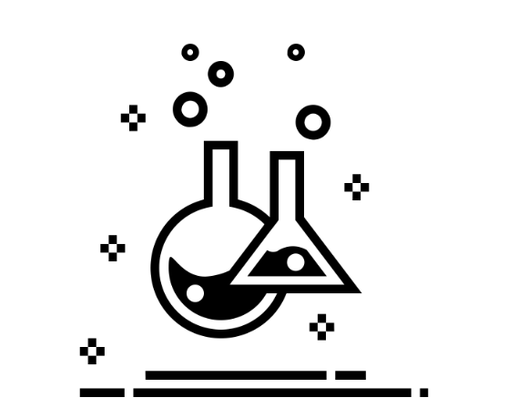

Fisica Medica:
Uso dei radionuclidi in medicina
Liliana Mou
liliana.mou@lnl.infn.it
Programma Informativo Docenti @ INFN-LNL, 24/10/2024

Slide 2

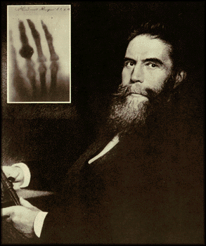
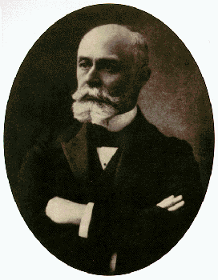
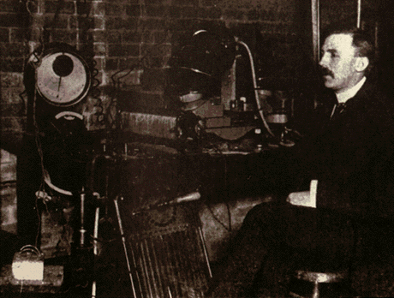
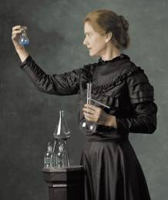

I pionieri della radioattività
1895 Roentgen
Scoprì i raggi X
1896 Becquerel
Scoprì la radioattività
1897 Rutherford
Scoprì i raggi alpha e beta
1900-1908 M.me Curie
Scoprì il radio e il polonio
Liliana Mou liliana.mou@lnl.infn.it

Slide 3
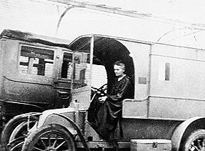
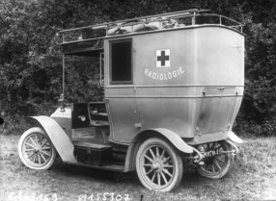
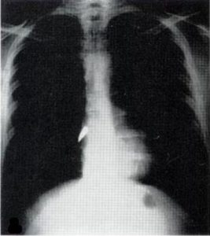
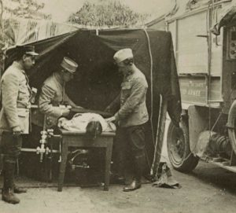
Marie Skłodowska–Curie
M.me Curie non fu solo dedita alle ricerche di base, ma si occupò anche delle possibili applicazioni delle stesse.
Durante la prima guerra mondiale promosse l’impiego di unità mobili per la radiografia che venivano montate su autovetture, note come Petites Curie, per il trattamento dei soldati feriti.
Le auto radiologiche venivano equipaggiate con la macchina radiologica (tubo a raggi X) e una camera oscura fotografica. Il funzionamento del tubo a raggi X richiede elettricità e per ovviare a questo inconveniente M.me Curie propose di incorporare una dinamo nel design dell’auto.
M.me Curie nella I Guerra Mondiale alla guida di una petit-Curie
Si stima che il numero totale di soldati feriti che ricevettero gli esami radiologici durante la guerra superò il milione!
Liliana Mou liliana.mou@lnl.infn.it

Slide 4
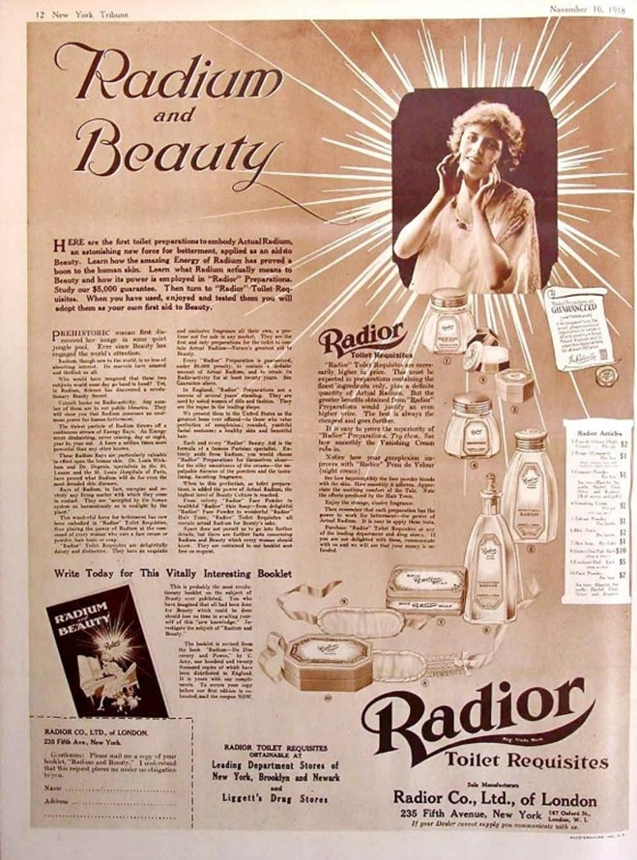
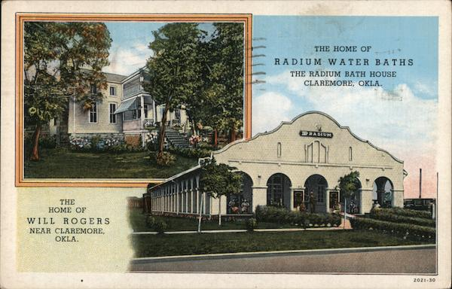
L’utilizzo della radioattività nella storia (1)
Sebbene molti studi sulla radioattività all’epoca vertessero su aspetti di natura chimico-fisica, altri studi si occupavano degli effetti che le radiazioni avevano sul vivente arrivando alla conclusione che avessero un effetto benefico sulla salute.
Nel febbraio 1921 il dottor Charles G. Davis di Chicago scriveva sull’American Journal of Clinical Medicine:
“La radioattività è l’essenza stessa della vita […] previene la pazzia, stimola le emozioni nobili, ritarda la vecchiaia e crea una splendida, lieta vita giovanile”.
Liliana Mou liliana.mou@lnl.infn.it

Slide 5

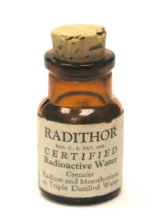
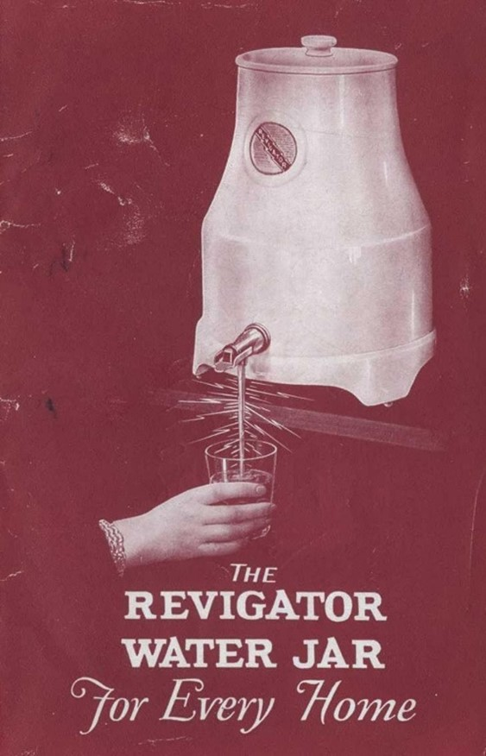
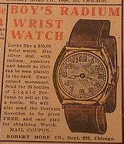
L’utilizzo della radioattività nella storia (2)
Intorno agli anni 20′ si diffusero notevolmente prodotti a base di radio e torio.
Il dentifricio radioattivo Doramad
(Doramad Radioaktive Zahncreme) era un marchio di dentifricio prodotto in Germania dalla Auergesellschaft di Berlino dagli anni '20 fino alla seconda guerra mondiale
Di larghissima diffusione fu il Radithor, un medicinale contenente radio e torio in una soluzione di acqua distillata. Si consigliava di berne almeno 2 boccette al giorno!
Il radio era comunemente utilizzato come ingrediente per vernici luminescenti delle lancette degli orologi (ora fortunatamente privi di ogni materiale radioattivo).
La foto mostra la brochure (1928 copyright) per il Revigator
Liliana Mou liliana.mou@lnl.infn.it

Slide 6
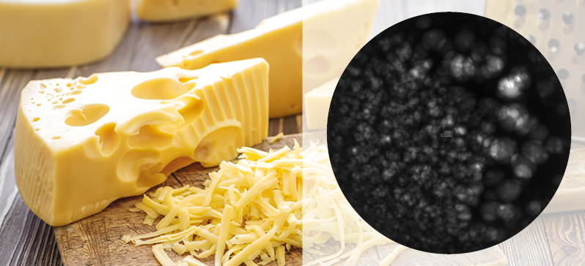
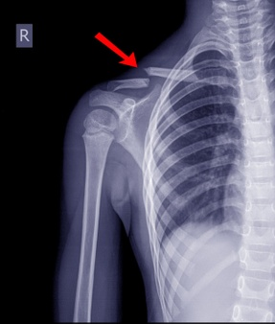
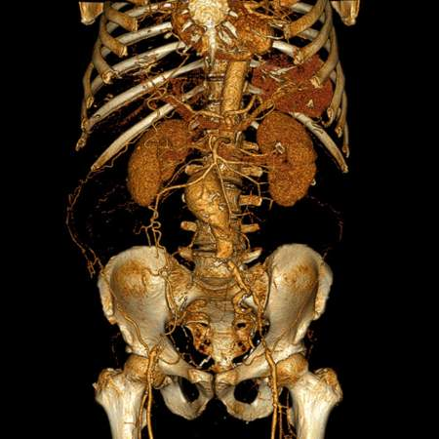
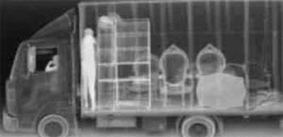
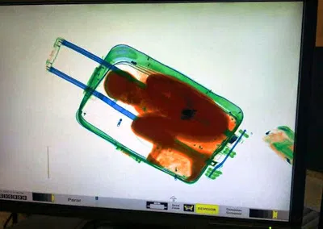
L’utilizzo della radioattività nella storia (3)
Applicazioni industriali
Numerose applicazioni medicali
Applicazioni relative alla sicurezza
Liliana Mou liliana.mou@lnl.infn.it

Slide 7
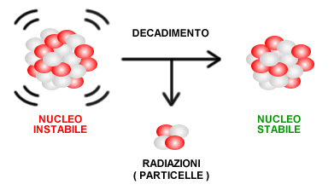
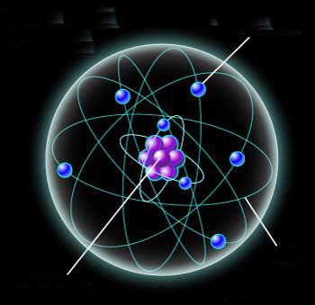
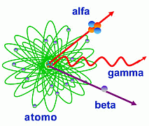
Composizione dell’atomo e radioattività
Neutrone (N)
Massa: 1.67 10⁻²⁷ Kg
Carica: Neutro
Raggio: ̴10⁻¹⁵ m
Elettrone
Massa: 0.9 10⁻³⁰ Kg
Carica: -1.6 10⁻¹⁹ C
Raggio: < 10⁻¹⁸ m
Atomo
Massa: 10⁻²⁷-10⁻²⁵ Kg
Carica: Neutro
Raggio: ̴10⁻¹⁰ m
Protone (P)
Massa: 1.67 10⁻²⁷ Kg
Carica: +1.6 10⁻¹⁹ C
Raggio: ~ 10⁻¹⁵ m
Variando il numero di neutroni ottengo un ISOTOPO
Numero di Massa:
A = N + Z
Variando il numero di protoni cambia la natura dell’elemento
Liliana Mou liliana.mou@lnl.infn.it

Slide 8



I decadimenti radioattivi
Decadimento Alfa
Decadimento Beta
Decadimento Gamma
Emissione α
Particella: 2p + 2n
Massa: 6.68 10⁻²⁷ Kg
Carica: positiva
Reazione:
Emissione β
Particella: e
Massa: 0.9 10⁻³⁰ Kg
Carica: negativa/positiva
Reazione:
Emissione γ
Particella: fotone
Massa: 0
Carica: neutra
Reazione:
La radioattività è un fenomeno fisico che si verifica quando il nucleo di un atomo instabile si trasforma e raggiunge un nuovo stato di equilibrio emettendo radiazioni
Liliana Mou liliana.mou@lnl.infn.it

Slide 9
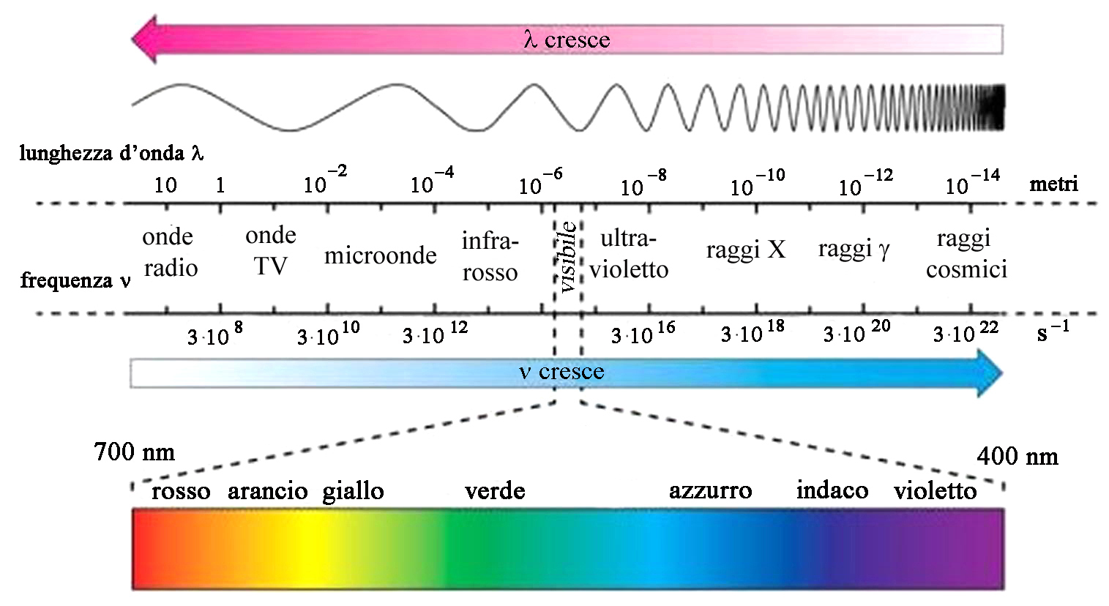

Lo spettro di elettromagnetico
$$E=hν=h\frac{c}{λ}$$
Liliana Mou liliana.mou@lnl.infn.it

Slide 10
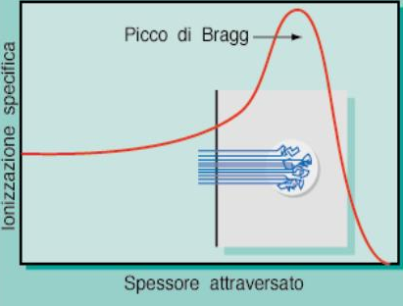
Interazione radiazione materia
Interazione con particelle cariche
Interazione con i fotoni
Gli effetti generati dal passaggio di particelle cariche attraverso la materia sono:
Perdita di energia da parte della particella (nel caso sia leggera si ottiene anche una deflessione della traiettoria)
I processi fondamentali di interazione dei raggi γ e X con la materia sono:
Effetto Compton: produce un parziale trasferimento di energia dal fotone ad un elettrone del mezzo, mentre il fotone viene deviato di un certo angolo
Effetto fotoelettrico: il fotone scompare e trasferisce tutta la propria energia ad un elettrone del mezzo
Produzione di coppie: è un effetto a soglia (E_{γ}>1022 keV) con il quale tutta l’energia del fotone viene usata per creare una coppia elettrone-positrone
Eccitazione o ionizzazione degli atomi che compongono il materiale
La ionizzazione aumenta al diminuire della velocità
Liliana Mou liliana.mou@lnl.infn.it

Slide 11
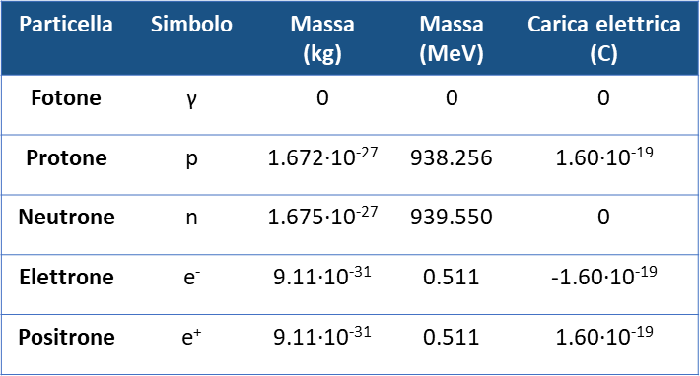
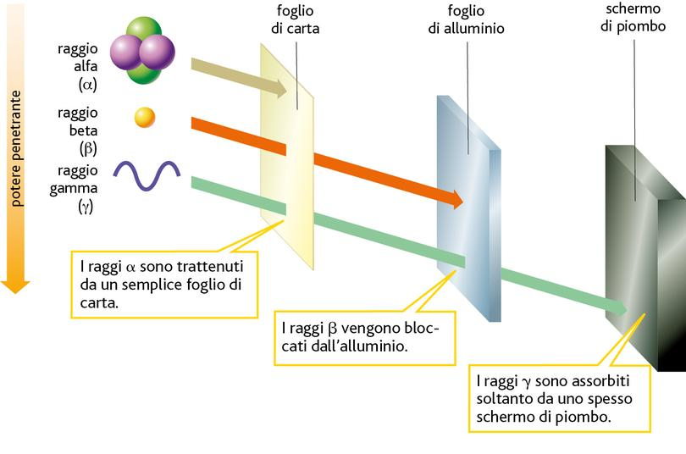
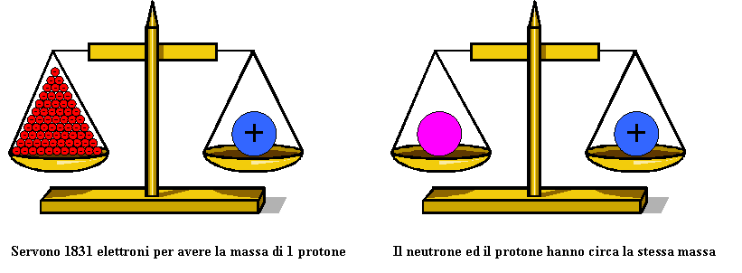
La radioattività e il suo potere penetrante
Il neutrone ed il protone hanno circa la stessa massa!
Servono 1831 elettroni per avere la massa di 1 protone!
Penetrazione media
1 mm di Pb
Penetrazione alta
6 cm di Pb
Liliana Mou liliana.mou@lnl.infn.it

Slide 12
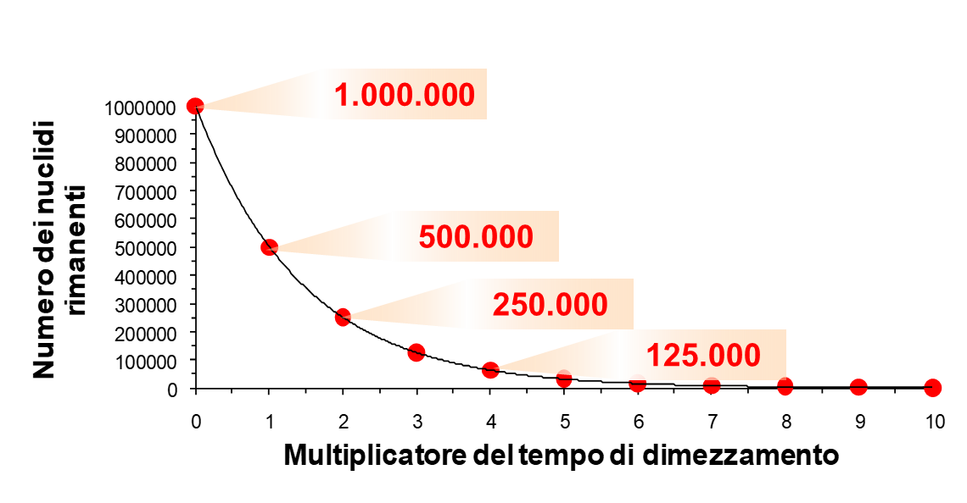
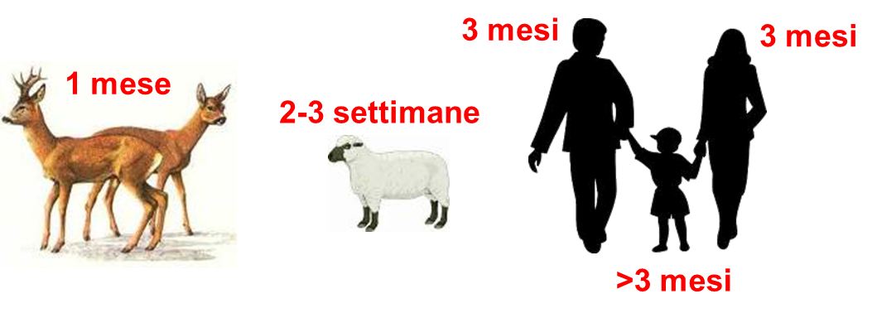

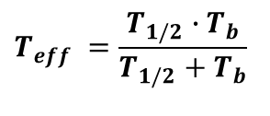
La radioattività in funzione del tempo
Esistono dei parametri di tempo particolari in fisica:
Tempo di dimezzamento (T_{1/2}): è il tempo necessario perché il numero dei nuclidi padri diventi la metà
Per stabilire la «pericolosità» di un radionuclide presente in un organismo è necessario introdurre il Tempo di dimezzamento biologico: è il tempo necessario perché l’organismo possa espellere un certo elemento
Tempo di dimezzamento effettivo T_{eff} in un organismo: tempo necessario affinché l’attività di un radioisotopo, introdotto in un organismo, si riduca della metà per l’azione combinata del tempo di dimezzamento fisico e di quello biologico
$$\frac{1}{T_{eff}}=\frac{1}{T_{1/2}}+\frac{1}{T_{b}}$$
$$T_{eff} =\frac{T_{1/2}∙T_{b}}{T_{1/2}+T_{b}}$$
¹³⁷Cs (T_{1/2} = 30 anni)
Liliana Mou liliana.mou@lnl.infn.it

Slide 13
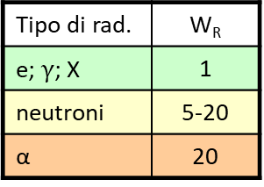
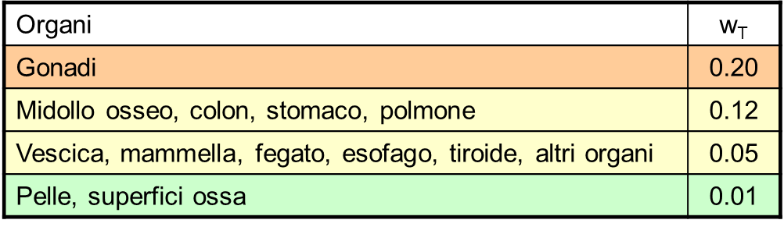
La radioattività e il nostro corpo
La dosimetria è una branca della fisica che si occupa del calcolo e della misura della dose assorbita dalla materia quando sottoposta sia alle radiazioni ionizzanti sia alle radiazioni non ionizzanti.
L’energia ceduta per unità di massa dalla radiazione ionizzante si chiama dose D (Gy = gray = J/kg).
Per quantificare l'impatto sugli organismi della radiazione ionizzante bisogna tener conto del tipo di radiazione e della radiosensibilità degli organi.
La dose equivalente H_{T} (Sv = Sievert = J/kg) misura la dose assorbita dal tessuto T a secondo del “tipo” di radioattività:
dove w_{R} è un “peso” per il “tipo” di radiazione
La dose efficace E (Sv = Sievert = J/kg) è la somma ponderata delle dosi equivalenti per i vari tessuti: tiene conto della diversa radiosensibilità degli organi irraggiati:
dove w_{T} è un “peso” per il “tipo” di tessuto
Liliana Mou liliana.mou@lnl.infn.it

Slide 14
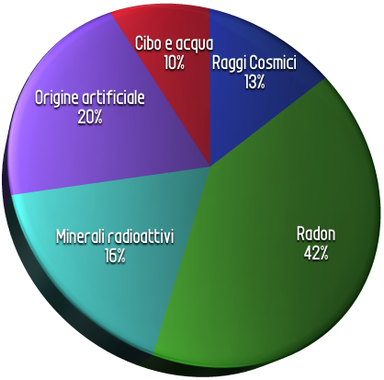
Dose efficace assorbita in un anno…
Dose efficace media assorbita dalla popolazione dovuta al “fondo naturale”: 2.4 mSv/year.
…e assorbita in una vita
In media, l’80% delle radiazioni che assorbiamo sono di origine naturale!
Liliana Mou liliana.mou@lnl.infn.it

Slide 15
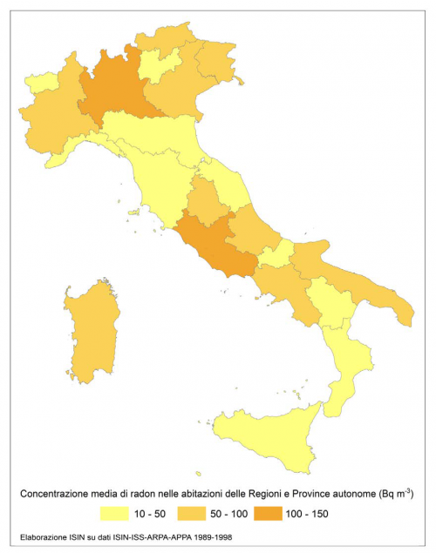
Dose efficace assorbita in un anno…
Dose efficace media assorbita dalla popolazione dovuta al “fondo naturale”: 2.4 mSv/year.
In Italia questa media aumenta a 3.3 mSv/anno!
Questo aumento è dovuto ad una maggiore presenza di radon che è naturalmente presente nella crosta terrestre
N.b. la concentrazione varia da regione a regione!
Liliana Mou liliana.mou@lnl.infn.it

Slide 16

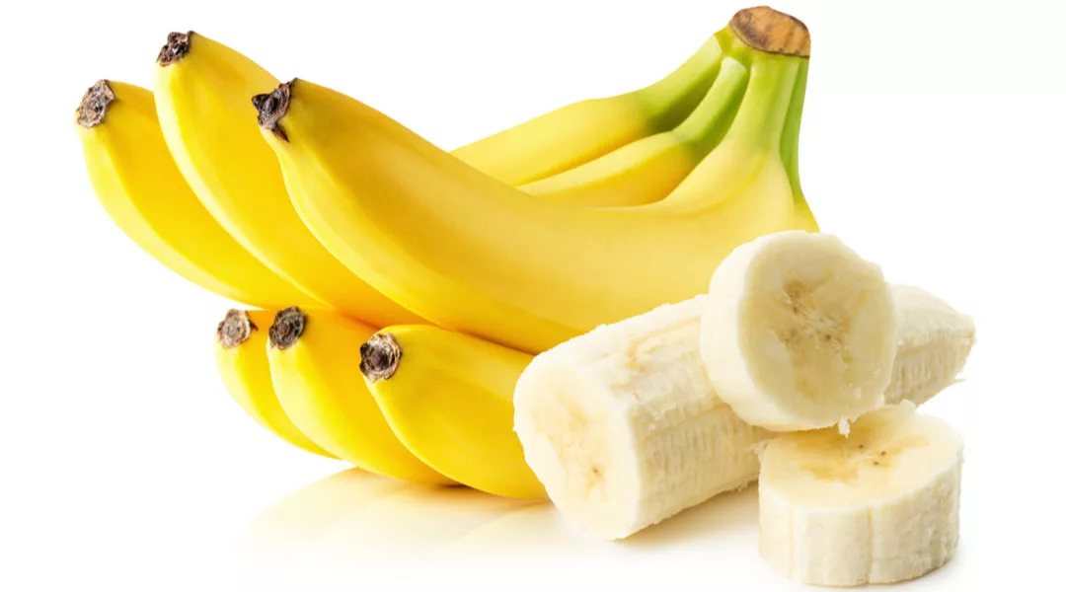
Radioattività naturale interna
Sono naturalmente radioattivo!
Sono naturalmente radioattivo!
La radioattività si trova nel corpo umano e più in generale nella materia biologica
Ci sono circa 30 mg di ⁴⁰K nel corpo umano
(circa 5000 decadimenti al secondo)
Fenomeno | Banane equivalenti
Un’ora di fondo naturale | 3 banane
Un’ora di fondo artificiale | 0,5 banane
Un’ora su un aereo ad alta quota | 50 banane
Radiografia ad un braccio | 10 banane
Radiografia toracica | 1000 banane
TAC a basso dosaggio | 150000 banane
Mammografia | 4000 banane
Le banane contengono una notevole quantità di potassio, la cui miscela isotopica contiene lo 0,0117% di 40K, che è un isotopo radioattivo 1 banana corrisponde a circa 0.1 µSv!
Liliana Mou liliana.mou@lnl.infn.it

Slide 17
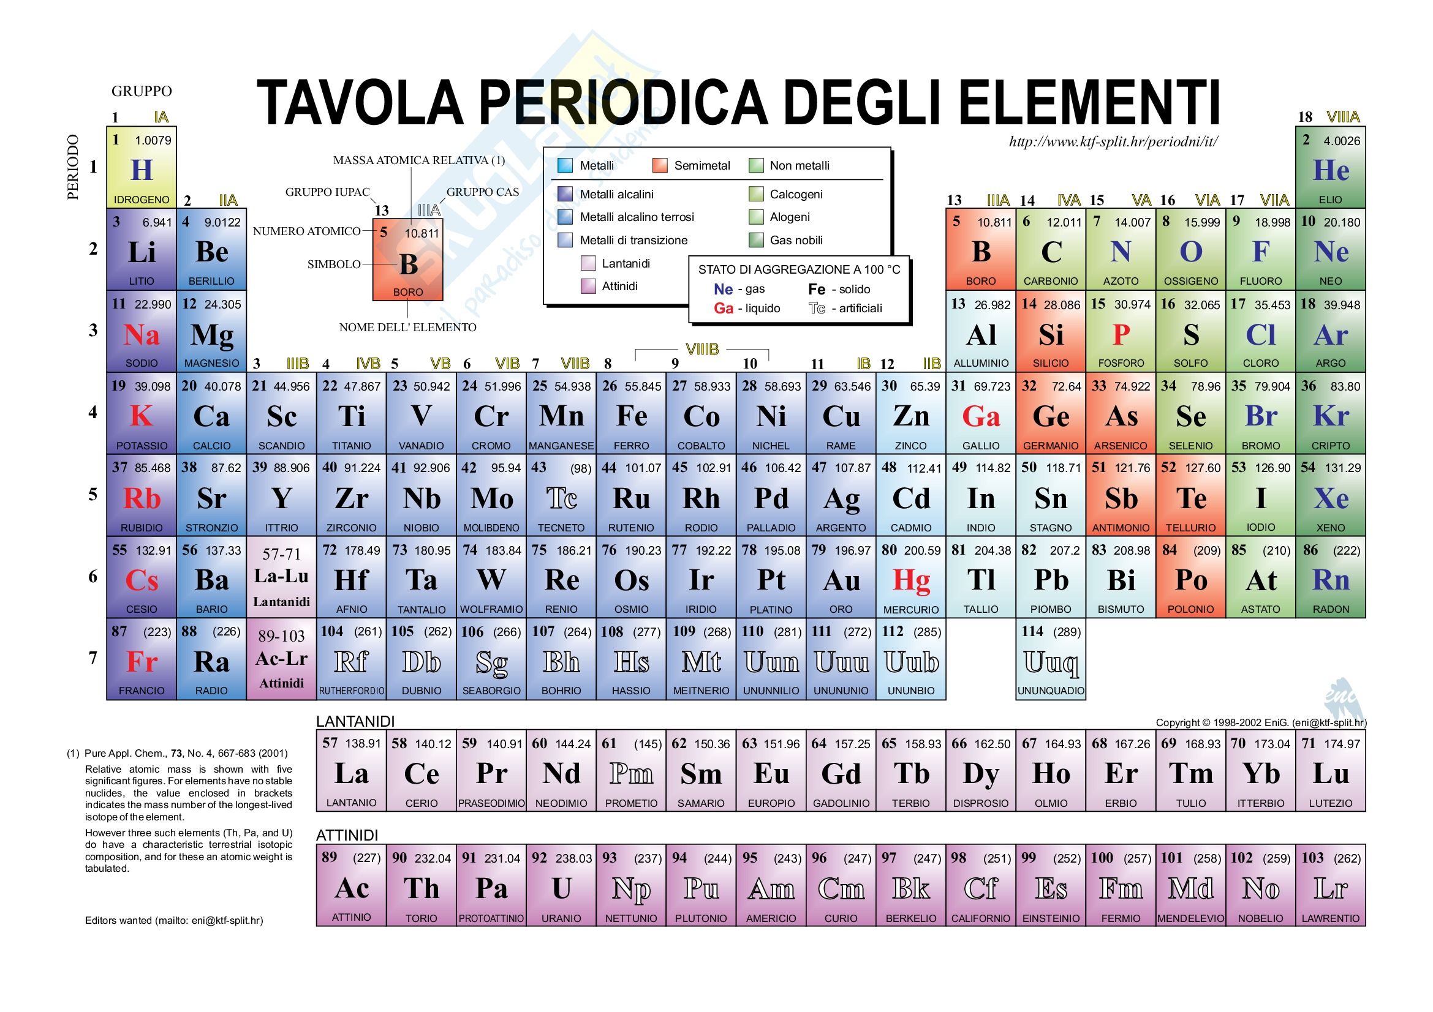
115 elementi!

Slide 18
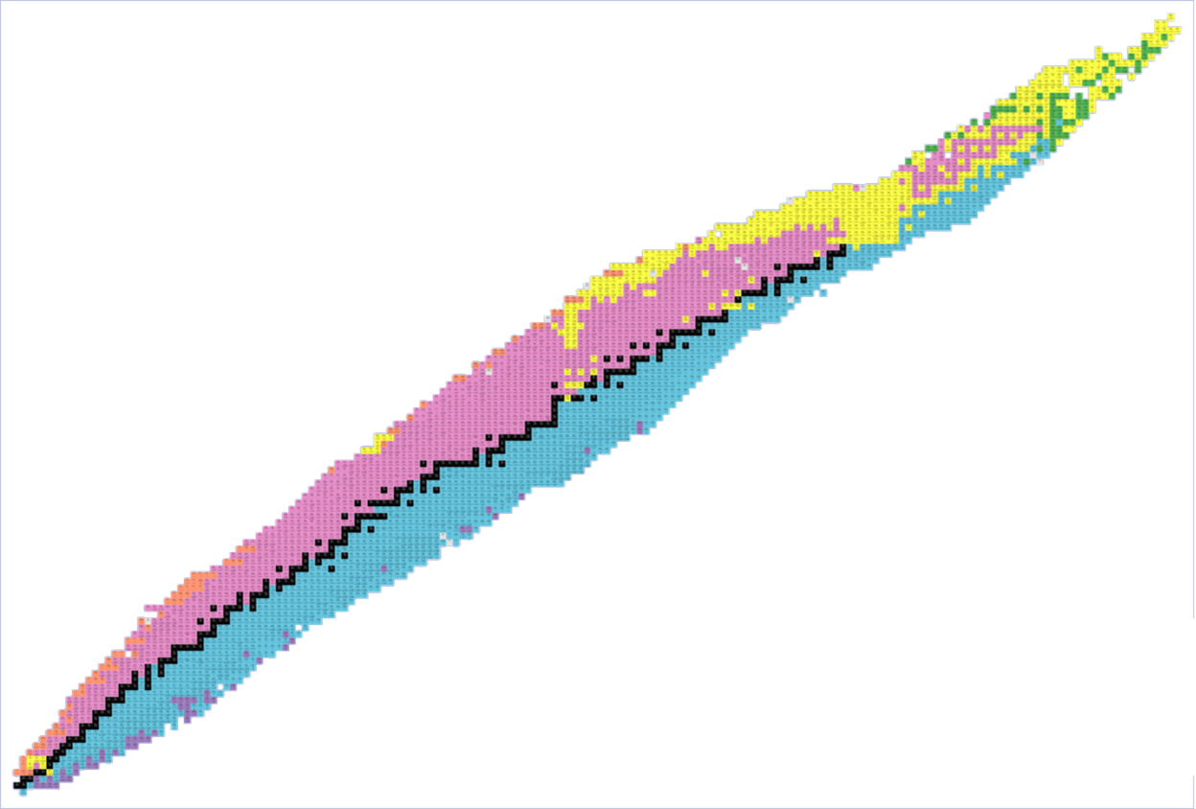
Tavola dei radionuclidi
alfa
fissione
beta +
I nuclei stabili si trovano in una banda molto stretta nel piano Z-N (valle di stabilità)
Con il termine nuclide si indicano tutti gli isotopi conosciuti di elementi chimici
Stabili ~ 279
Instabili ~ 5000
Numero di protoni Z
beta -
Con il termine radionuclide si indicano tutti gli isotopi instabili che decadono emettendo energia sotto forma di radiazioni (particelle e/o radiazioni e.m.
Numero di neutroni N

Slide 19

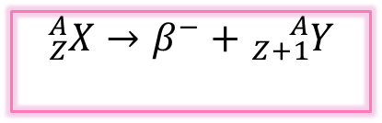
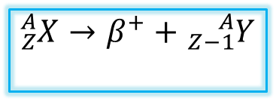


Tavola dei radionuclidi
alfa
fissione
beta +
Numero di protoni Z
$${}_{Z}^{A}{X→α+}{}_{Z−2}^{A−4}Y$$
$${}_{Z}^{A}{X→β^{−}+}{}_{Z+1}^{A}Y$$
beta -
$$n→p+e^{−}$$
$${}_{Z}^{A}{X→β^{+}+}{}_{Z−1}^{A}Y$$
$$p→n+e^{+}$$
Numero di neutroni N

Slide 20

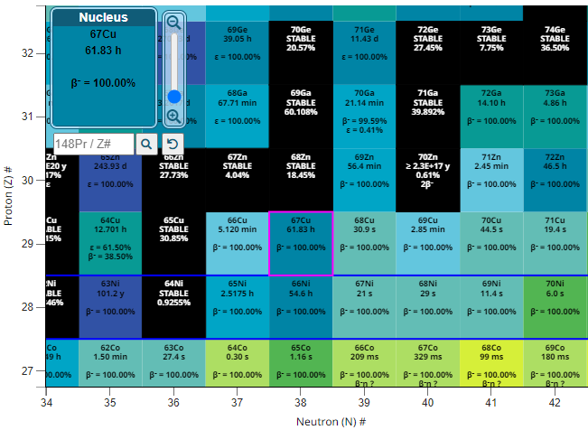
Tavola dei radionuclidi
Tempo di dimezzamento:
61.83 ore
Radiazione emessa:
β⁻

Slide 21
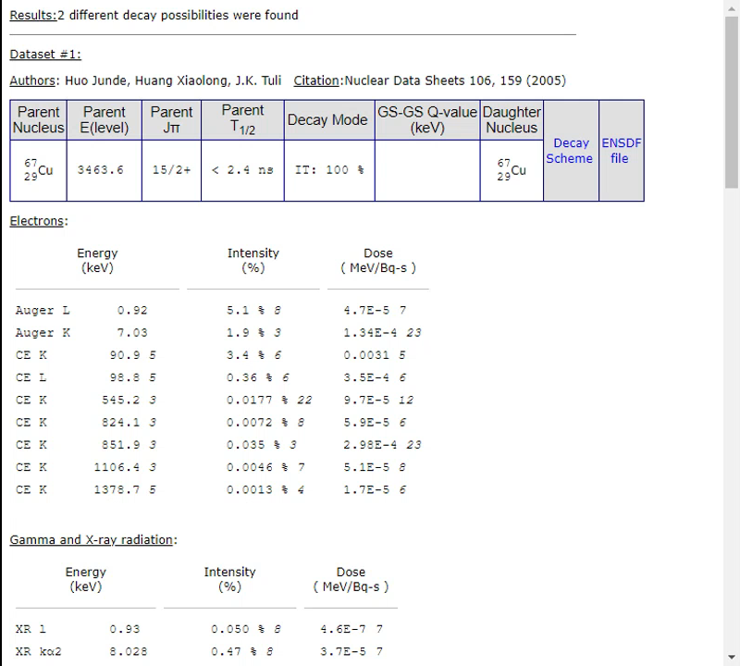

Tavola dei radionuclidi

Slide 22
Radionuclidi e radiofarmaci
Liliana Mou liliana.mou@lnl.infn.it

Slide 23
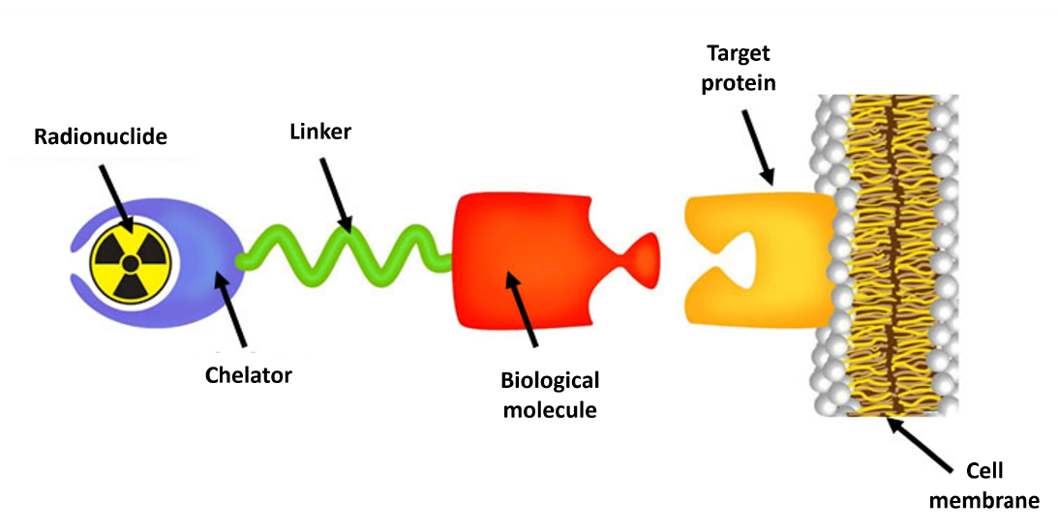
I radionuclidi in medicina: Radiofarmaci
radiofarmaco
Liliana Mou liliana.mou@lnl.infn.it

Slide 24


Tecniche diagnostiche funzionali
SPECT – Single Photon Emission Computed Tomography
PET – Positron Emission Tomography
Sono come le radiografie?
Liliana Mou liliana.mou@lnl.infn.it

Slide 25

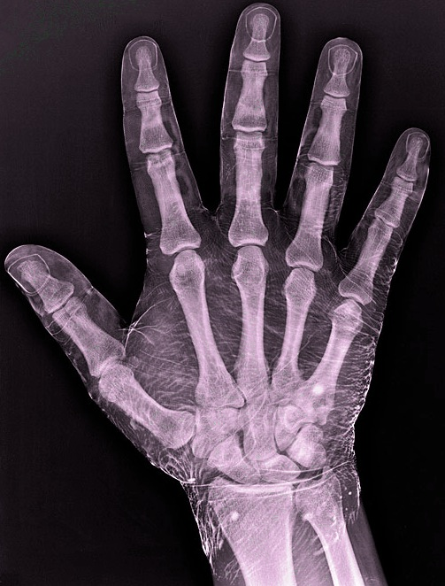

Radiografie (TAC o CT)
Sorgente di raggi X
Informazioni strutturali, morfologiche!
Liliana Mou liliana.mou@lnl.infn.it

Slide 26

Immagine scintigrafica (SPECT o PET)
raggi-γ (fotoni) per SPECT ; positroni β⁺ per PET
Radiazione emessa nel decadimento utile per la diagnosi:
raggi-γ (fotoni) per SPECT
positroni β⁺ per PET
Funzionalità
→ Informazioni sul funzionamento degli organi!
Liliana Mou liliana.mou@lnl.infn.it

Slide 27
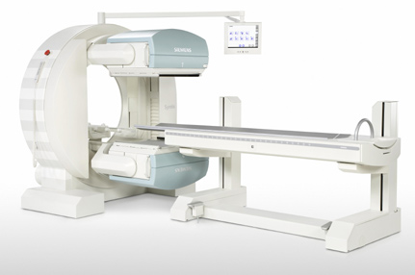
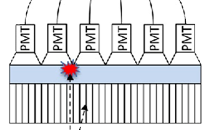
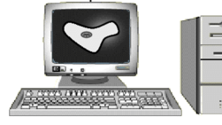

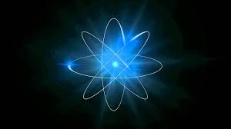
SPECT
Single Photon Emission Computed Tomography
Elettronica
Cristallo NaI
Radiofarmaco
SPECT
Liliana Mou liliana.mou@lnl.infn.it

Slide 28
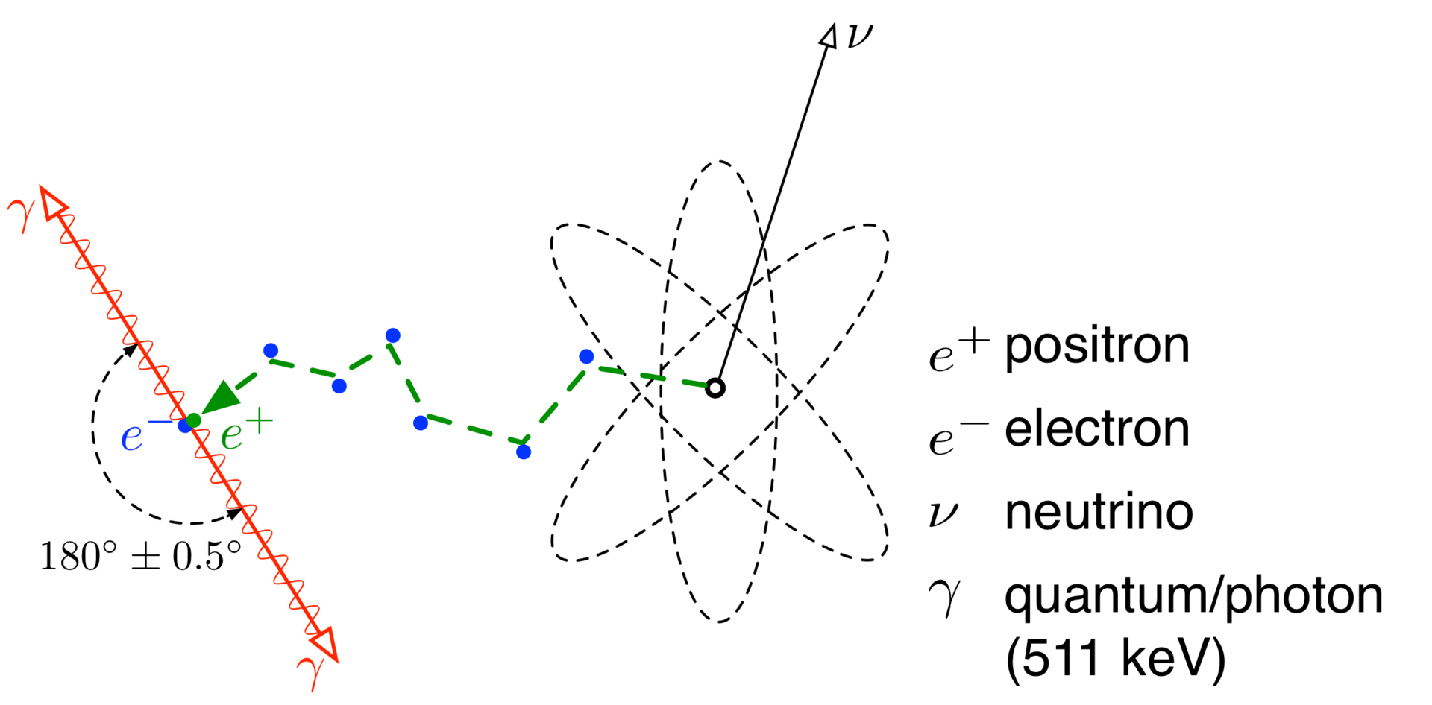
PET
Positron Emission Tomography
Annichilazione elettrone-positrone:
avviene quando un e⁻ incontra un e⁺
il susseguente processo di collisione innesca la produzione di 2 fotoni di annichilazione che vengono emessi a 180°
Liliana Mou liliana.mou@lnl.infn.it

Slide 29
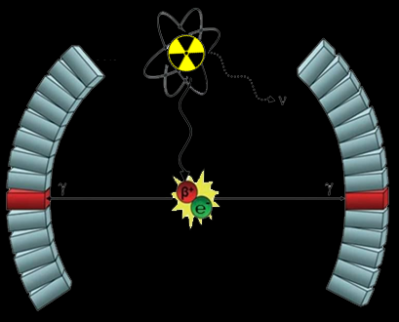
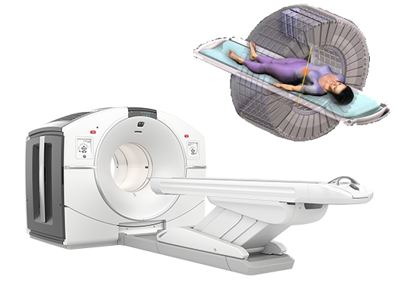
PET
Positron Emission Tomography
e⁺
gamma
gamma
gamma
gamma
Liliana Mou liliana.mou@lnl.infn.it

Slide 30

Immagine scintigrafica (SPECT o PET)
Le informazioni dipendono dal radiofarmaco specifico!
Paziente Normale
Paziente con lieve invalidità cognitiva
Paziente
con Alzheimer
Funzionalità
→ Informazioni sul funzionamento degli organi!
Liliana Mou liliana.mou@lnl.infn.it

Slide 31










Acquisendo tante immagini è possibile ottenere una ricostruzione 3D
Cosa significa tomografia?
Esempio:
scintigrafia cardiaca
Liliana Mou liliana.mou@lnl.infn.it

Slide 32


Esempio di scintigrafia cardiaca
Liliana Mou liliana.mou@lnl.infn.it

Slide 33



Diagnostiche multimodali
L’evoluzione tecnologica ha reso disponibili tecniche diagnostiche ibride che uniscono informazioni morfologiche a informazioni metabolico-funzionali
SPECT-CT
PET-CT
PET-MRI
Liliana Mou liliana.mou@lnl.infn.it

Slide 34

E la terapia?
Che c’entrano i radionuclidi?

Slide 35



Radionuclidi per la terapia
Cellula tumorale «attaccata» dalla radiazione emessa dai radionuclidi
Radiazione emessa nel decadimento utile per la terapia:
Elettroni (β- , Auger e-)
particelle α (nuclei He)
Il radiofarmaco trasporta il radionuclide in prossimità o all’interno delle cellule tumorali → se la radiazione riesce a danneggiare irreparabilmente il DNA, la cellula non sarà in grado di riprodursi!
Liliana Mou liliana.mou@lnl.infn.it

Slide 36

Quanti radiofarmaci esistono?
Liliana Mou liliana.mou@lnl.infn.it

Slide 37


Come si producono i radionuclidi medicali?
Reattori nucleari
Acceleratori di particelle
Diretta
Es. ¹⁸F, ¹¹C , ¹³¹I
Produzione
Generatore
Es. ⁹⁹Mo/^{99m}Tc, ⁸²Sr/⁸²Rb, ⁶⁸Ge/⁶⁸Ga
Possono essere accelerati ioni positivi e negativi (protoni, particelle α, deutoni, ecc)
Liliana Mou liliana.mou@lnl.infn.it

Slide 38





La produzione di radionuclidi
Il caso del 99mTc*
*radionuclide più utilizzato al mondo per le diagnosi SPECT
Il Mo-99 viene attualmente prodotto nei reattori nucleari, attraverso la fissione di Uranio-235
$$n→p+e^{−}$$
Questo sistema detto «generatore» ha permesso la diffusione in tutto il mondo del radionuclide Tc-99m
$$(n→p+e^{−})$$
Liliana Mou liliana.mou@lnl.infn.it

Slide 39

La produzione di radionuclidi
Il caso del 99mTc*
^{99m}Tc
¹⁰⁰Mo(p,2n)^{99m}Tc
Il ^{99m}Tc può essere prodotto direttamente con acceleratori di particelle
n
p
¹⁰⁰Mo
n
Separazione radiochimica Mo/Tc
Liliana Mou liliana.mou@lnl.infn.it

Slide 40






The SPES project
Selective Production of Exotic Species
RILAB
DIRECT activation
technology
LAboratory of Radiouclides for MEDicine
https://web.infn.it/LARAMED/
Dual beam proton Cyclotron
E_{p,max}=70 MeV I=700 µA
ISOL technology
Possible collaboration with industry for production
RIFAC
https://isolpharm.pd.infn.it/web//
liliana.mou@lnl.infn.it

Slide 41

Il progetto LARAMED
Progetto interdisciplinare, finanziato da Ministero dell’Università e della Ricerca (2 Progetti Premiali, per un finanziamento tot di circa 10 M€) per realizzare un LAboratorio di RAdionuclidi per la MEDicina
SCOPO: trovare la via di produzione più promettente e determinare le migliori condizioni di irraggiamento (tempo di irraggiamento, intervallo di energia/spessore del bersaglio) per la produzione del radionuclide di interesse.
Come si raggiunge questo scopo?
Misure di sezioni d’urto nucleari
Valiutazioni dosimetriche
Yield di produzione del radionuclide di interesse e dei suoi contaminanti per diversi scenari di irraggiamento
Dose data agli organi del paziente per uno specifico radiofarmaco marcato con il radionuclide di interesse e tenendo in conto della eventuale presenza di contaminanti
Liliana Mou liliana.mou@lnl.infn.it

Slide 42



Cosa si fa ai Laboratori di Legnaro?
Schema di produzione di un radiofarmaco con il metodo dell’attivazione diretta
Controllo di qualità
Produzione del radionuclide
Marcatura radiofarmaco
Produzione del target bersaglio
Processamento radiochimico
Liliana Mou liliana.mou@lnl.infn.it

Slide 43






LARAMED facility @ LNL
LAboratory of RAdionuclides for MEDicine
Level -1: Bunkers
Level +2 : Laboratories
RILAB – x sections
p⁺ beam
E: 35-70 MeV
I_{max}: 100 nA
RILAB – High power
p⁺ beam
E: 35-70 MeV
I_{max}: 500 µA
«Rabbit»
RILAB
RILAB radiochemistry lab.
Target process
Radionuclide purification
Spectrometry
Target recovery
Target manufacturing lab.
Cold chemistry
ISO 7 clean room
Target preparation
Pass box
Central corridor
Hot Cell

Slide 44
Radionuclidi teranostici
I radionuclidi teranostici o le coppie di radionuclidi teranostici permettono di poter eseguire, con lo stesso radiofarmaco, sia diagnosi che terapia, perché la radiazione emessa nel decadimento è utile sia per la terapia che per la diagnosi
VANTAGGIO: PERSONALIZZAZIONE della CURA
I radiofarmaci marcati con radionuclidi teranostici permettono di selezionare i pazienti che hanno alta probabilità di rispondere positivamente alla specifica terapia, grazie all’imaging eseguito con lo stesso radiofarmaco (bassa dose) prima della terapia stessa (alta dose)
Ottimizzazione della terapia con studi specifici di dose preliminari
Possibilità di seguire con imaging l’esito della terapia durante la stessa
Liliana Mou liliana.mou@lnl.infn.it

Slide 45
Radiofarmaci teranostici
⁶⁴Ga
¹¹⁷Lu
1 molecola – 2 radionuclidi
¹²³I
¹³¹I
1 molecula – 2 radioisotopi
⁴⁷Sc; ⁶⁷Cu
1 molecula – 1 radionuclide
Thera
py
Diag
nostics
Liliana Mou liliana.mou@lnl.infn.it

Slide 46


Il caso del rame-67 (67Cu)
SPECT
THERAPY
Cu-67 61.83 h | γ-ray [keV] | γ-ray [%] | β energy [keV] | β int [%] | Auger [keV] | Auger [%]
β⁻ : 100 % | 184.6 | 48.7 | 51.0 | 1.11 | 0.99 | 19.14
(Zn-67) | 209.0 | 0.115 | 121 | 57 | 7.53 | 6.87
 | 300.2 | 0.797 | 154 | 22.0 | 83.652 | 12.09
 | 393.5 | 0.220 | 189 | 20.0
Mean β⁻ : 141 keV
* NuDat 2.6 database (2013) - NNDC
Il fattore limitante per lo studio di radiofarmaci marcati con ⁶⁷Cu è la sua scarsa disponibilità
Liliana Mou liliana.mou@lnl.infn.it

Slide 47



È possibile produrre ⁶⁷Cu con fasci di protoni?
⁶⁸Zn(p,2p)⁶⁷Cu
⁶⁸Zn+p
Unità di misura:
millibarn
1 mb = 10⁻²⁷ cm²
(⁶⁸Zn+p)-2p
Probabilità di produzione
protoni
neutroni
Energia del fascio
Liliana Mou liliana.mou@lnl.infn.it

Slide 48

È possibile produrre ⁶⁷Cu con fasci di protoni?
⁶⁸Zn(p,2p)⁶⁷Cu
⁶⁸Zn+p
(⁶⁸Zn+p)-2p
Probabilità di produzione
protoni
neutroni
Energia del fascio
Esistono reazioni nucleari alternative?
Liliana Mou liliana.mou@lnl.infn.it

Slide 49

È possibile produrre ⁶⁷Cu con fasci di protoni?
⁷⁰Zn(p,α)⁶⁷Cu
⁷⁰Zn+p
(⁷⁰Zn+p)-α
protoni
⁷⁰Zn(p,2n+2p)⁶⁷Cu
⁷⁰Zn(p,2d)⁶⁷Cu
⁷⁰Zn(p,x)⁶⁷Cu
.
.
.
neutroni
Deutone (d): nucleo di deuterio (p+n)
Liliana Mou liliana.mou@lnl.infn.it

Slide 50




Un esperimento di misura di reazioni nucleari:
il progetto COME per il ⁶⁷Cu (2016)
Preparazione del bersaglio
Irraggiamento presso ARRONAX (Nantes, Francia)
Liliana Mou liliana.mou@lnl.infn.it

Slide 51




Apertura del bersaglio
Processamento radiochimico
Liliana Mou liliana.mou@lnl.infn.it

Slide 52





Misura della radiazione γ con un rivelatore
Rivelatore HPGe
@ ARRONAX
Activity at the End of Instantaneous Bombardment (EOIB)
$${Act}_{EOIB}=\frac{C}{ε_{d}\left(E_{γ}\right)I\left(E_{γ}\right)t_{l}}∙e^{λt_{D}}∙\left(\frac{λt_{irr}}{1−e^{−λt_{irr}}}\right)\left(\frac{λt_{r}}{1−e^{−λt_{r}}}\right)$$
Activity
measured
Correction for the decay during the time between the end of irradiation and the start of the measurement with HPGe
Correction for the decay during the irradiation
Gallio (⁶⁷Ga, ⁶⁶Ga)
Correction for the decay during the measurement with HPGe
Rame (⁶⁷Cu, ⁶⁴Cu)
$$σ_{x}\left(E\right)=σ_{r}\left(E\right)\frac{{{Act}_{EOIB}}_{x}A_{x} ρ_{r}P_{r} x_{r}λ_{r}}{{{Act}_{EOIB}}_{r}A_{r} ρ_{x}P_{x} X_{x}λ_{x}}$$
Zinco (⁶⁵Zn, ^{69m}Zn)
Liliana Mou liliana.mou@lnl.infn.it

Slide 53



Confronto tra le reazioni ⁷⁰Zn(p,x)⁶⁷Cu e ⁶⁸Zn(p,2p)⁶⁷Cu
Non esiste un range di energia nel quale si produce esclusivamente il ⁶⁷Cu
isotopo | T_{1/2}
⁶⁷Cu | 61.8 h
⁶⁴Cu | 12.7 h
Il ⁶⁴Cu ha una vita media più corta → è possibile far decadere tutto il ⁶⁴Cu e utilizzare il ⁶⁷Cu rimanente
Liliana Mou liliana.mou@lnl.infn.it

Slide 54



Risultati del progetto COME: brevetto INFN
Cross section ratio ⁶⁷Cu/⁶⁴Cu
a.d.u.
“A method and a target for the production of ⁶⁷Cu”
Mou, Pupillo, Martini, Pasquali
⁶⁷Cu/⁶⁴Cu ratio favourable from ⁷⁰Zn target above 56 MeV
International Patent
n° WO 2019/220224 A1
November 2019
Liliana Mou liliana.mou@lnl.infn.it

Slide 55
Il radionuclide teranostico Scandio-47 (⁴⁷Sc)
SPECT
THERAPY
⁴⁷Sc 3.35 d | γ-ray [keV] SPECT | γ-ray [%] | β⁻ energy [keV] | β⁻ int [%] | Auger β⁻ [keV] | Auger β⁻ [%]
β⁻ : 100 % | 159.381 | 68.3 | 142.6 | 68.4 | 0.42 | 0.461
 |  |  | 203.9 | 31.6 | 4.0 | 0.215
 |  |  |  |  | 154.415 | 0.277
Come per il ⁶⁷Cu, il fattore limitante per lo studio di radiofarmaci marcati con ⁴⁷Sc è la sua scarsa disponibilità
Mean β⁻ : 162.0 keV
Nuclear Data Sheets 108, 923 (2007) - NNDC
PASTA
Production with Accelerator of ⁴⁷Sc for Theranostic Applications
2017/2018
REMIX
Research on Emerging Medical radIonuclides from X-sections
2021-2023
Liliana Mou liliana.mou@lnl.infn.it

Slide 56




È possibile produrre 47Sc con fasci di protoni?
Abbondanze naturali del materiale bersaglio
73.72 %
5.41 %
5.18 %
99.75 %
⁴⁸Ti(p,2p)⁴⁷Sc
⁴⁹Ti(p,2pn)⁴⁷Sc
⁵⁰Ti(p,α)⁴⁷Sc
⁵¹V(p,x)⁴⁷Sc
450 mg totali tra ⁵⁰Ti e ⁴⁹Ti sono costati quasi 30.000 € !!!

Slide 57




^{nat}V(p,x)⁴⁷Sc e ^{nat}V(p,x)⁴⁶Sc
⁴⁷Sc
T_{1/2}
Liliana Mou liliana.mou@lnl.infn.it

Slide 58



Studio della reazione ^{nat}V(p,x)⁴⁷Sc
è possibile?
T_{1/2}=83.79 d
T_{1/2}=3.35 d
Per E_{p}<30 MeV si produce solo ⁴⁷Sc!!!
Liliana Mou liliana.mou@lnl.infn.it

Slide 59

Studio della reazione ^{nat}V(p,x)⁴⁷Sc
→ ⁴⁷Sc si può produrre (senza la contaminazione di ⁴⁶Sc) con bersagli di ^{nat}V se si usano protoni di energia E_{p}< 30 MeV
Considerando il complesso [⁴⁷Sc]-cm10 è stato trovato che l’Incremendo di Dose (DI) dovuto alla presenza del ⁴⁶Sc resta entro il 10% (limite richiesto per un uso clinic) per E_{P} < 35 MeV
30 35
E’ in corso una collaborazione con esperti in dosimetria dell’Università di Padova e dell’Istituto Oncologico Veneto (IOV), per capire quanta dose dovuta allo ⁴⁶Sc sia accettabile per specifici radiofarmaci marcati con ⁴⁷Sc
Liliana Mou liliana.mou@lnl.infn.it

Slide 60


Studio della reazione ⁴⁸Ti(p,x)⁴⁷Sc
⁴⁷Sc
T_{1/2}
Liliana Mou liliana.mou@lnl.infn.it

Slide 61


Confronto della produzione di ⁴⁷Sc da target di ^{nat}V e ⁴⁸Ti
Il target di ⁴⁸Ti permette di produrre una quantità di ⁴⁷Sc molto maggiore in confront a quanto si ottuiene usando ^{nat}V
⁴⁷Sc prodotto con ^{nat}V (100 µA, 80 h) RNP>99%
E_{P}= 35-19 MeV ; t_{MAX} = 30 h ; ca. 28 GBq
E_{P}= 30-19 MeV ; t_{MAX} = 375 h ; ca. 11 GBq
Liliana Mou liliana.mou@lnl.infn.it

Slide 62



Confronto della produzione di ⁴⁷Sc da target di ^{nat}V e ⁴⁸Ti
T_{IRR}: 80 h
Il target di ⁴⁸Ti permette di produrre una quantità di ⁴⁷Sc molto maggiore in confront a quanto si ottuiene usando ^{nat}V
L’uso del target di ⁴⁸Ti purtroppo NON è adatto per la produzione con fasci di protoni di ⁴⁷Sc per applicazioni mediche!
Liliana Mou liliana.mou@lnl.infn.it

Slide 63
Primi test @LNL
RILAB
DIRECT technology
LAboratory of Radiouclides for MEDicine
https://web.infn.it/LARAMED/
ISOL technology
Possible collaboration with industry for production
https://isolpharm.pd.infn.it/web//
RIFAC
ISOL-2 temporarily dedicated to nuclear cross section measurements
Liliana Mou liliana.mou@lnl.infn.it

Slide 64



Misure di sezioni d’urto in ISOL-2
Target Station (TS)
Beam
stopper
Cyclotron
Target
Holder
Liliana Mou liliana.mou@lnl.infn.it

Slide 65

Misure di sezioni d’urto in ISOL-2
Target Station (TS)
Cyclotron
Liliana Mou liliana.mou@lnl.infn.it

Slide 66




Misure di sezioni d’urto in ISOL-2
Experimental area to prepare/recover the irradiated samples
Stacked-foil target preparation and positioning in the target-holder
Cyclotron
Stacked-foil target disassembly and separation of the irradiated foils
Liliana Mou liliana.mou@lnl.infn.it

Slide 67



Misure di sezioni d’urto in ISOL-2
Experimental area for γ-spectrometry
plastic support that allows the positioning of the irradiated target at different distances from the HPGe
Cyclotron
Liliana Mou liliana.mou@lnl.infn.it

Slide 68





Commissioning experiments @ SPES
Maggio-Giugno 2024: Primi esperimenti di commissioning @SPES!
Sono stati fatti 3 irraggiamenti a 35, 50 e 70 MeV con lo scopo di estrarre informazioni utili a caratterizzare il fascio
Composizione dello stacked-foils per il 1° e 2° irraggiamento
Nel 3° irraggiamento è stato aggiunto anche un target di ^{nat}Zn per produrre ⁶⁷Cu
Ulteriori irraggiamenti di test sono pianificati nei i prossimi mesi

Slide 69

Grazie per la vostra attenzione!
Liliana Mou liliana.mou@lnl.infn.it

